Slide 1
Фамилия Имя ____________________ Класс ______ Дата ___________
Туристические узлы
Интересный факт
Туристические узлы – это способы переплетения или связывания веревок или других материалов. В зависимости от окружающих условий их применение может быть следующим:
для установки палатки;
для ловли рыбы;
при преодолении рек и озер;
для подъема на высоту и спуска;
в качестве способа нарастить веревки;
для страховки при передвижении малыми группами;
для сбора хвороста или дров;
для фиксации каких-либо предметов.
Задание 1
Задание 2
Почему я хочу научится вязать туристические узлы:
_________________________
_________________________
_________________________
_________________________
_________________________
_________________________
_________________________
_________________________
Выберите правильные названия туристических узлов
Шестерка
Восьмерка
Встречный
Поперечный
Грейпвайн
Грейпфрут
1

Slide 2
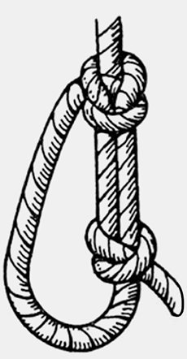
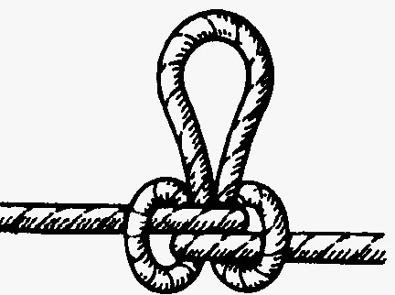
Фамилия Имя ________________________________ Класс _____________ Дата ____________________
Задание 3
Подпиши названия!
Задание 4
Распредели
Ветряной, кривой, прямой, шкотовый, ящерный, змеиный, академический, студенческий, верандовый, беседочный
Узлы | Другое
2

Slide 3
Фамилия Имя ________________________________ Класс _____________ Дата ____________________
Задание 5
Вставь пропуски.
1. Узел ………., используют для соединения частей поврежденного каната, удлинения троса.
A) Академический
Б) Восьмерка
2. Чтобы связать канат с веревкой, целесообразно применить ………………. узел
В) Контрольный
3. ………………… надёжный и красивый узел, напоминающий по форме цифру
Г) Прямой
4. ……………….. узел завязывается практически со всеми туристическими узлами и служит «страховкой»
1 | 2 | 3 | 4
Задание 6
Нарисуй схему вязки любого запомнившегося тебе узла!
На уроке я узнал(а):
Самым сложным мне показалось задание:
Мне понравилось задание:
3

Slide 4
Ответы
Задание 2. Восьмерка, встречный, грейпвайн
Задание 3. Заячьи уши, булинь, австрийский проводник
Задание 4. Узлы: прямой, шкотовый, змеиный, академический беседочный
Задание 5. ГАБВ
4

